Slide 1

Newsletter Campos
Presentación De Una Nueva Herramienta De Comunicación
Docencia – Investigación – Extensión
Coordinación de Campos FCAyF y FCV UNLP
Prosecretaria de Extensión FCAyF UNLP
Docencia – Investigación – Extensión
La Plata, 25 de abril 2024

Slide 2
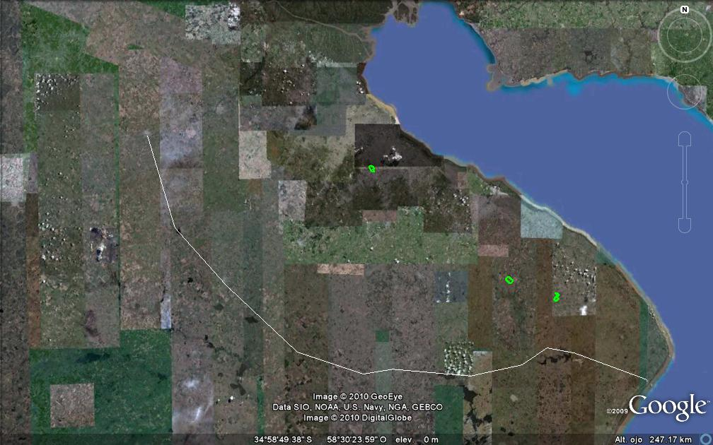
Área geográfica de influencia
Bs As
MERCEDES
Santa Catalina
LA PLATA
NAVARRO
Don Joaquín
LOBOS
El Amanecer
MONTE
PIPINAS
RANCHOS
CHASCOMUS

Slide 3
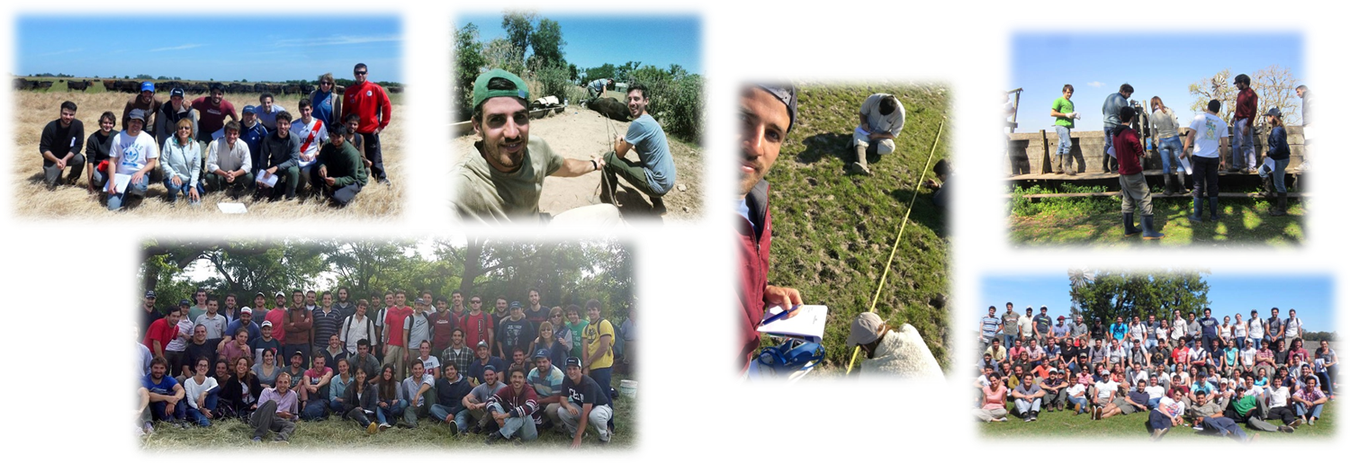
Problemática
La información generada por la Coordinación de Campos y por distintos docentes, estudiantes y no docentes presenta la dificultad de difundirse ampliamente, para los distintos interesados de nuestras casas de estudio y del público en general.

Slide 4
Objetivo General
Generar un espacio de difusión de información de interés institucional productivo y social.
Objetivos Específicos
Promover la comunicación integral entre los distintos actores de nuestras casas de estudios, otras instituciones, grupos de productores, profesionales y público de interés.
Favorecer la vinculación institucional con actores del medio productivo en las zonas de influencia de la UNLP.

Slide 5
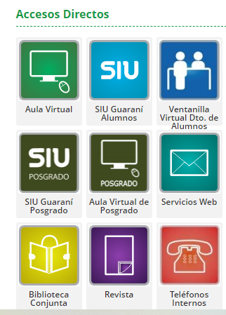
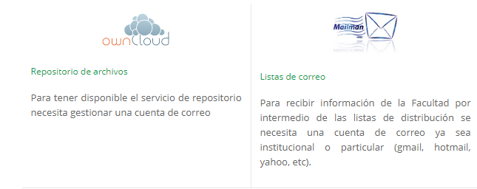
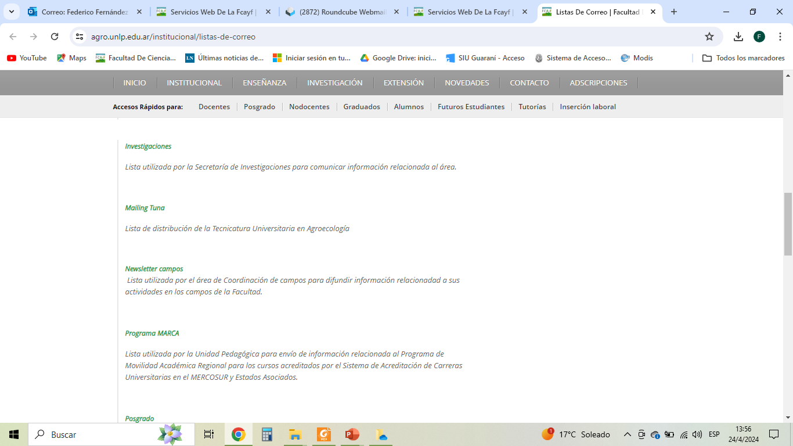
Destinatarios
Integrantes de nuestras casas de estudio (docentes, investigadores y extensionistas, estudiantes de grado, posgrado, graduados).
Público en general.
Suscripción

Slide 6
Descripción de la herramienta. Ejes.
Docencia
Investigación
Extensión
Notas de Interés

Slide 7
Escala temporal
1-7
8-14
15-24
25-30
1º al 7 de cada mes
RECEPCION
al 14 de cada mes
EDICION
15 al 24 de cada mes
DIFUSION REDES/PAGINA WEB
25 al 30 de cada mes
NEWSLETTER

Slide 8
Reglamento
Consultas
newsletter.campos@agro.unlp.edu.ar
Publicación
Recepción de la publicación: del 1º al 7 de cada mes.
1ºrevisión del artículo
2ºcontacto con el autor
4ºrealizada la publicación se emitirá un certificado al autor/grupo participante.
3ºuna vez editado el artículo el grupo editor tendrá un plazo de 90 días para su publicación.

Slide 9
Estructura
Opción 1
Título (130 caracteres)
Opción 2
Nota con: qué, cuándo y dónde sucedió la actividad
Autores (nombre, apellido, filiación UNLP, e-mail)
Sección sugerida (Doc. Inv. Ext. NDI)
Resumen (Introducción, Objetivos generales y específicos, Materiales y métodos, Resultados, Conclusión, Agradecimientos (1000 palabras)
Imagen (2 a 4 fotografías)
Link del trabajo completo publicado
Quién es el organizador
Por qué se llevó a cabo la actividad
Cuáles fueron los objetivos
En qué consistió la actividad
Cuáles fueron sus repercusiones
Proyectos a futuro
Imagen (2 a 4 fotografías)

Slide 10
Muchas Gracias
Contacto: newsletter.campos@agro.unlp.edu.ar

